Slide 1

Matryoshka Representation Learning
套娃表示学习
主题：表示学习
会议：NeurIPS 2022
时间：2022.11
作者：Aditya Kusupati, Gantavya Bhatt, Aniket Rege, Matthew Wallingford, Aditya Sinha, Vivek Ramanujan, William Howard-Snyder, Kaifeng Chen, Sham Kakade, Prateek Jain, Ali Farhadi
Matryoshka Representation Learning | OpenReview
汇报人：
张栏弋

Slide 2
研究背景与问题
“
表示学习的核心地位
1. 预训练模型产生固定维度(d)的嵌入向量
2. "一次训练，随处使用"的范式主导现代ML系统
3. 部署成本 = 特征提取(固定) + 下游应用(随d、N、L线性增长)
刚性表示的现实困境
1. 下游任务需求差异巨大：
计算资源：云端服务器 vs 移动设备
统计复杂度：简单分类 vs 细粒度识别
数据规模：小规模检索 vs Web级搜索
核心问题："一个尺码能否适合所有情况？" → 显然不能！
”

Slide 3
研究背景与问题
“
训练多个独立模型(FF)
做法：为每个维度m单独训练模型
缺陷：训练成本O(|M|)，存储维护复杂
现实：在Web尺度下不可行
后处理压缩(SVD/哈希)
做法：先训练高维模型，再压缩降维
缺陷：信息损失显著，准确率下降明显
本质：事后补救，非原生设计
动态子网络(Slimmable Networks)
做法：打包不同容量子网络
缺陷：需要重新前向传播，数据库重新编码成本高
瓶颈：不适用于大规模检索系统
”

Slide 4
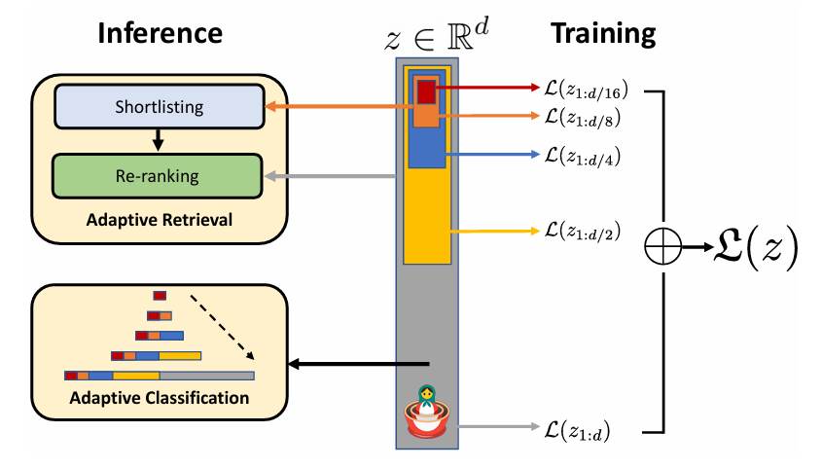
MRL的解决方案
“
生物学启发：人类感知系统
从粗到细的认知过程：动物 → 狗 → 金毛犬
渐进式信息处理机制
结构启发：俄罗斯套娃
嵌套式紧凑结构
外层包含内层的所有信息
核心创新点
目标：单一d维向量中嵌入多粒度表示
关键：只显式优化O(log d)个嵌套维度
优势：训练时多任务协同，推理时零成本自适应
”

Slide 5
MRL的解决方案
“
问题设定
输入：x ∈ 𝒳
输出：z = F(x;θ_F) ∈ ℝ^d
嵌套维度：ℳ ⊂ [d], |ℳ| ≤ ⌊log(d)⌋
要求：∀m ∈ ℳ, z_{1:m}都是有效表示
典型维度选择
ResNet50(d=2048)：ℳ = {8,16,32,64,128,256,512,1024,2048}
ViT/BERT(d=768)：ℳ = {12,24,48,96,192,384,768}
设计原理
计算效率：对数级采样减少训练开销
信息层次：几何级数间隔形成自然粒度
插值保证：网络在优化维度间平滑过渡
”

Slide 6

MRL损失函数
“
监督学习下的完整公式：
组件解析：
· 优化变量：{W^(m)}（各维度分类器） + θ_F（主干网络）
· 嵌套求和：对每个样本计算|ℳ|个损失
· 损失权重：c_m = 1（默认平等加权）
· 损失计算：各维度独立分类器 + 交叉熵损失
训练动态：
· 反向传播：多路梯度共同优化主干网络
· 信息组织：关键信息排前，细节信息排后
· 协同效应：低维受高维"指导"，高维受低维"约束"
”

Slide 7
高效变体MRL-E
“
问题背景
当类别数L很大时（极端多标签分类）
存储|ℳ|个分类器开销：O(|ℳ|·L·d)
MRL-E解决方案
核心思想：权重共享
实现方式：定义W^(m) = W_{1:m}（取大矩阵前m列）
参数量：从O(|ℳ|·L·d)降至O(L·d)
适用场景
BERT等语言模型（输入输出权重自然绑定）
极端分类任务（如产品搜索、标签预测）
内存敏感的边缘设备部署
”

Slide 8
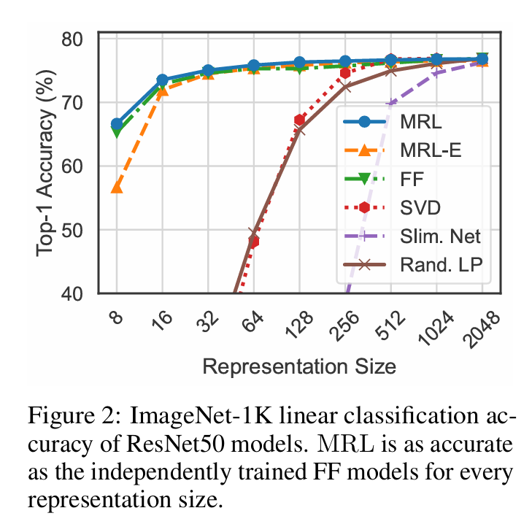
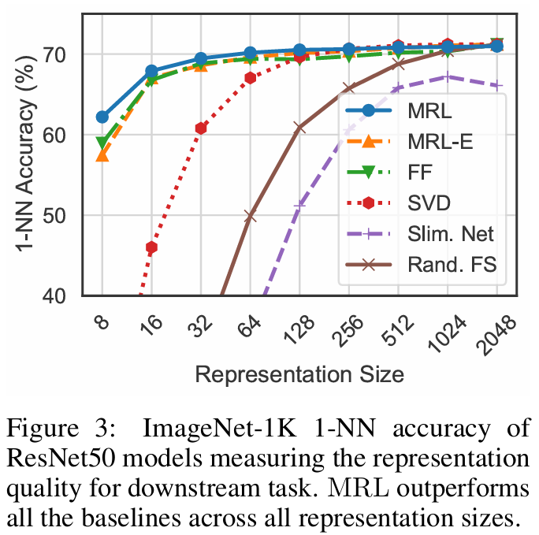
表示学习实验结果
“
核心发现1：MRL vs FF
在所有维度上准确率相当或更优
低维时优势明显（最高+2%准确率）
信息密度：MRL > 独立训练
核心发现2：Web规模扩展性
JFT-300M、ALIGN上表现一致优秀
训练开销轻微（+O(log d)），效果显著
证明方法在大规模工业场景的可行性
核心发现3：插值特性
尽管只优化O(log d)个点
中间维度平滑过渡，保持高精度
实际部署时可任意选择维度，灵活性极高
”

Slide 9
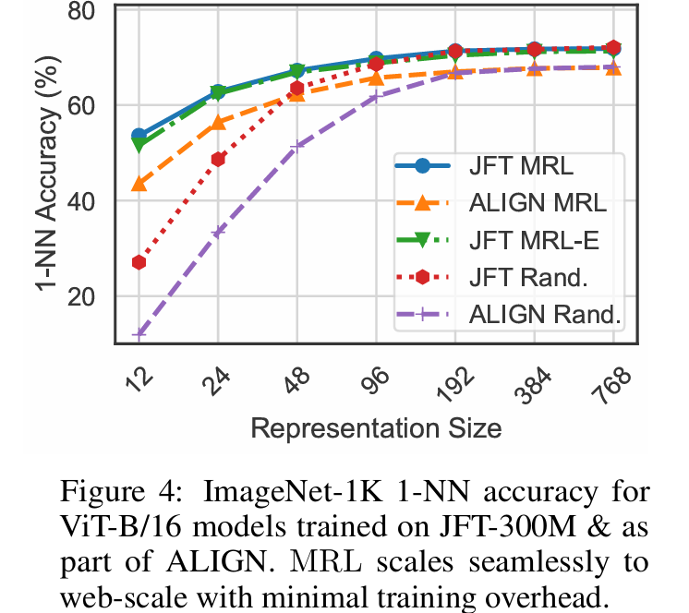
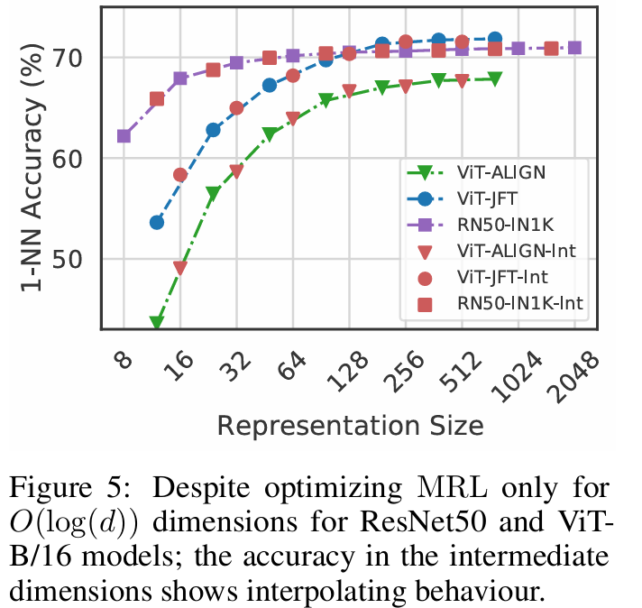
自适应分类应用
“
级联推理机制
训练：单一MRL模型，包含多个维度分类器
阈值设定：验证集上为每个维度设定置信度阈值
推理：从低维开始，逐级判断置信度
实际案例
清晰猫图：8维，概率0.95 > 阈值0.8 → 立即输出
模糊狗图：8维(0.6) → 16维(0.7) → 32维(0.85) → 输出
实验结果(ImageNet-1K)
准确率：76.3%（与512维FF相当）
平均维度：~37维（比512维小14倍）
计算节省：下游分类成本大幅降低
”

Slide 10
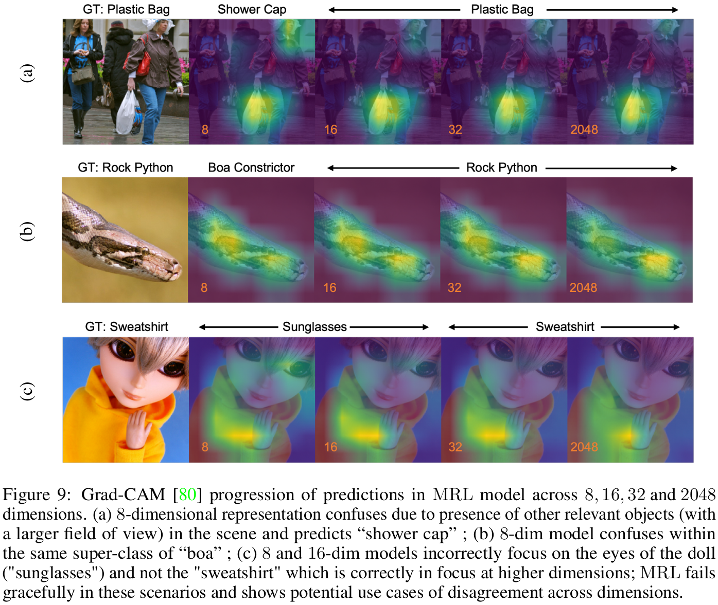
实验结果与效率提升
“
分类任务效率
相同准确率下，嵌入大小缩小14倍
对超多类别分类系统意义重大
检索任务效率
理论加速：128倍（FLOPs）
实际加速：14倍（端到端延迟）
精度保持：与单次2048维检索相当
扩展性验证
ImageNet-4K（4202类，420万样本）
需要D_s=64维（数据集更难）
仍实现32倍理论加速和6倍实际加速
”

Slide 11
报告结束
敬请批评指正

